Slide 1
Verarbeitung von Grundrissen
Leonhard Eder (00047514)
Raphael Schimmerl (00371366)
Florian Langeder (01527111)
Filip Hörtner (11808203)
Mark Alam (11808580)

Slide 2
Input und Ziel
Input
Der Input besteht aus einem oder mehreren Graustufenbildern, die jeweils den Grundrissplan einer eingeschoßigen Wohnung darstellen. Die Notation der Symbole sollte der gängigen Symbolik entsprechen.
Datenbeispiele: nächste Folie
Ziel
Ziel des Projekts ist es, bestimmte Merkmale wie Wände, Türen, Fenster, Stiegen und Räume aus einem Grundrissplan zu erkennen und diese in einem Datensatz abzuspeichern

Slide 3
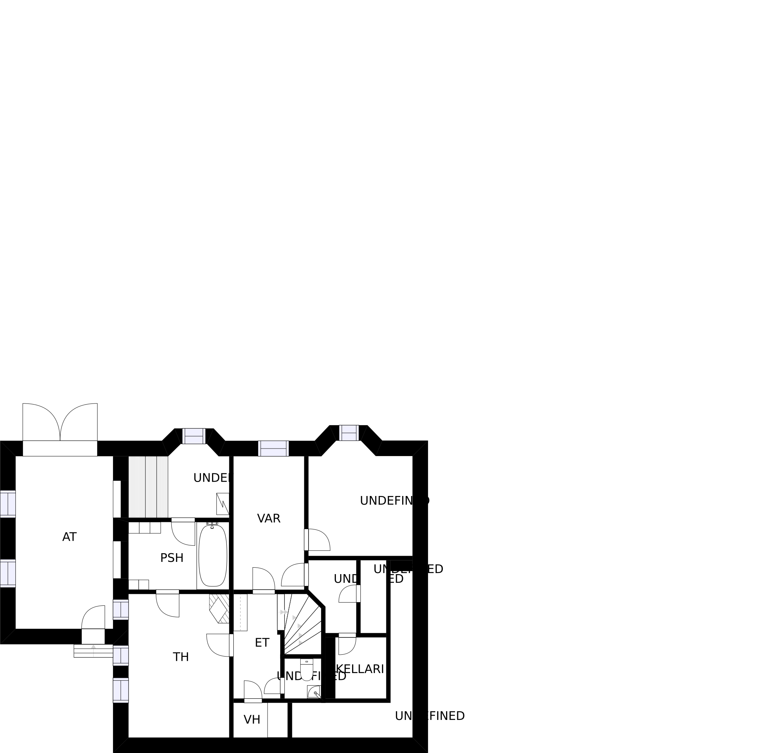
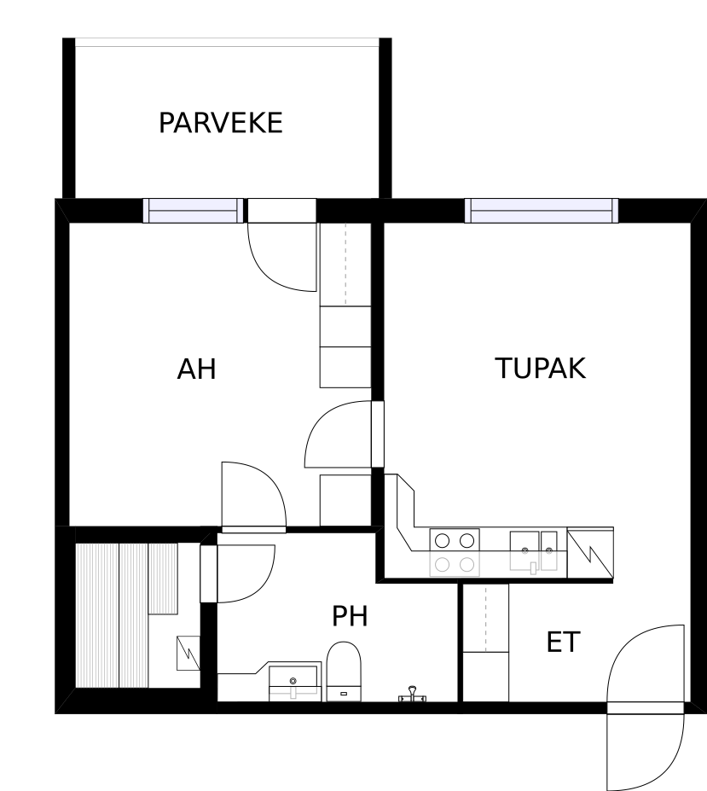
Datenbeispiele

Slide 4
Methodiken
Methodik-Pipeline
1. Umwandlung in ein Binärbild - Threshold nach Otsu
2. Entfernung von Details - Kantenfilter
3. Flächenbestimmung - Distanztransformation
4. Erkennung der Türen und Abtrennung der Räume - Hough-Transformation
5. Erkennung der Fenster – Mathematische Morphologie
6. Erkennung der Stiegen – Kantenfilter, Hough-Transformation

Slide 5
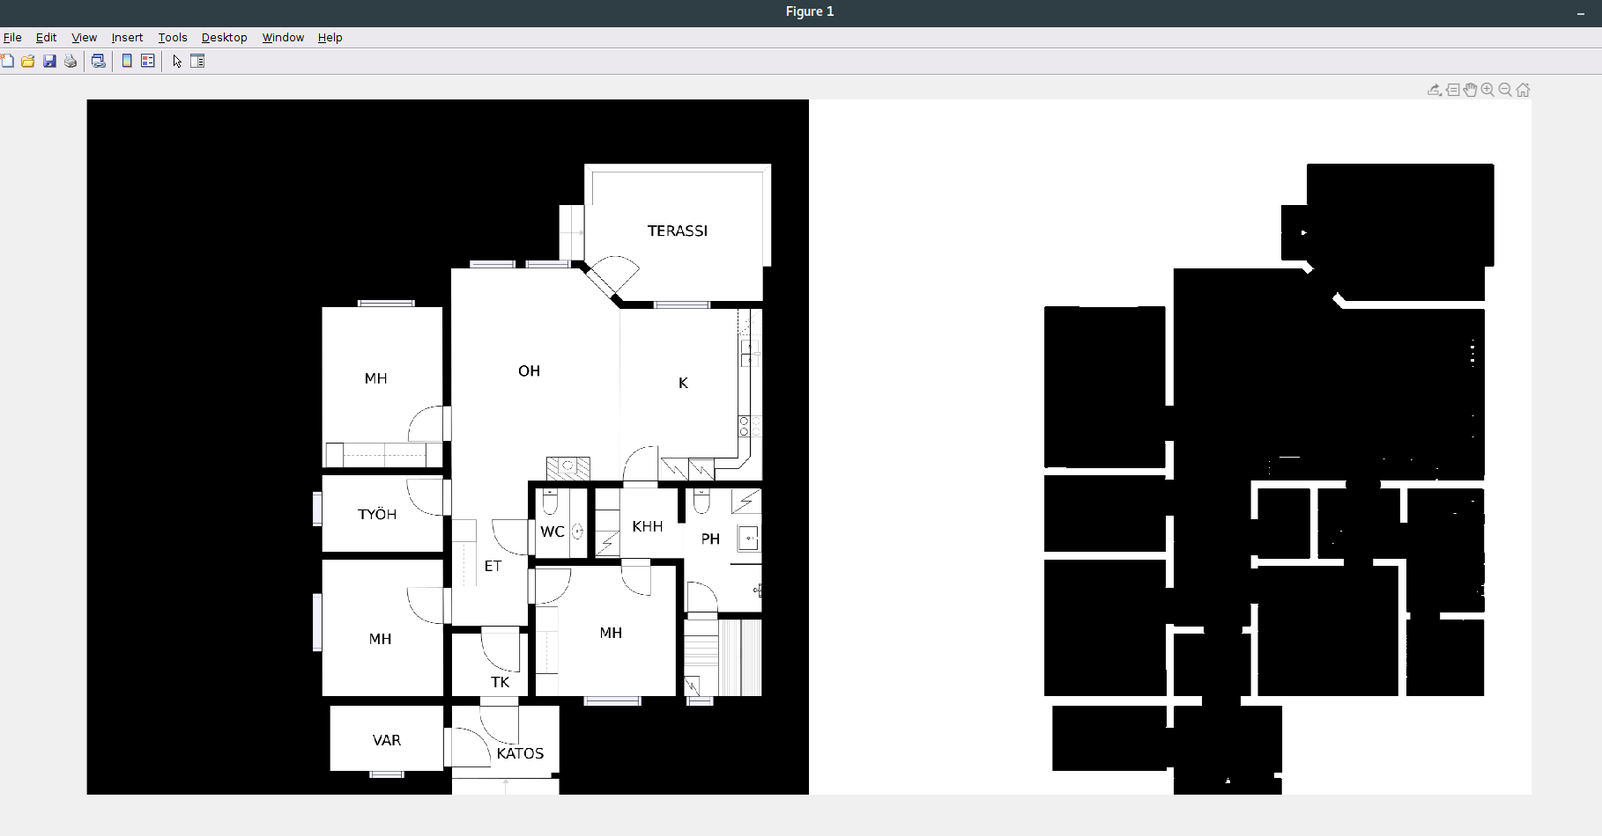
Aktueller Stand
Entfernung von Details
(Vorarbeit für Raumerkennung)
Erste Versuche von Fenster-
und Stiegen Erkennung

Slide 6
Probleme
Fenster
Hit or Miss Transformation nicht akkurat genug.
Fenster besitzen leicht unterschiedliche Größen.
Stiegen
siehe nächste Folie

Slide 7
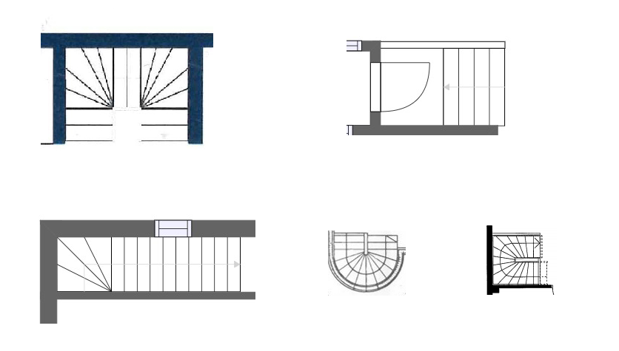
Problem:
Wie finde ich die äußere Abgrenzung eines Stiegenhauses?

